Slide 1
L'Olocausto
L’ Olocausto aiuta a capire che cosa si festeggia il 27 gennaio, giorno della memoria che si celebra ogni anno per non dimenticare la persecuzione degli ebrei. Durante il secondo conflitto mondiale i nazisti del terzo reich uccisero oltre 15 milioni di persone ritenute*indesiderabili* per la supremazia della razza tedesca. Dei 15 milioni di persone uccise, 6 milioni erano ebrei. I tedeschi sterminarono la razza ebraica perché rientrava nell’ ideologia razzista ed antisemita di Adolf Hitler che nel suo romanzo,*Mein kampf*(La mia battaglia), spiega il suo credo politico mondiale e la supremazia della razza ariana sopra a tutte le altre.

Slide 2
Nei bambini l'orrore più grande
Yoseph avrà avuto dieci anni o qualcosa di meno. Nel suo sguardo opaco vedevo la nostra fine, quella del popolo ebraico.....Ma come si fa a ridare luce agli occhi di un bambino solo e malnutrito in un campo di concentramento?

Slide 3
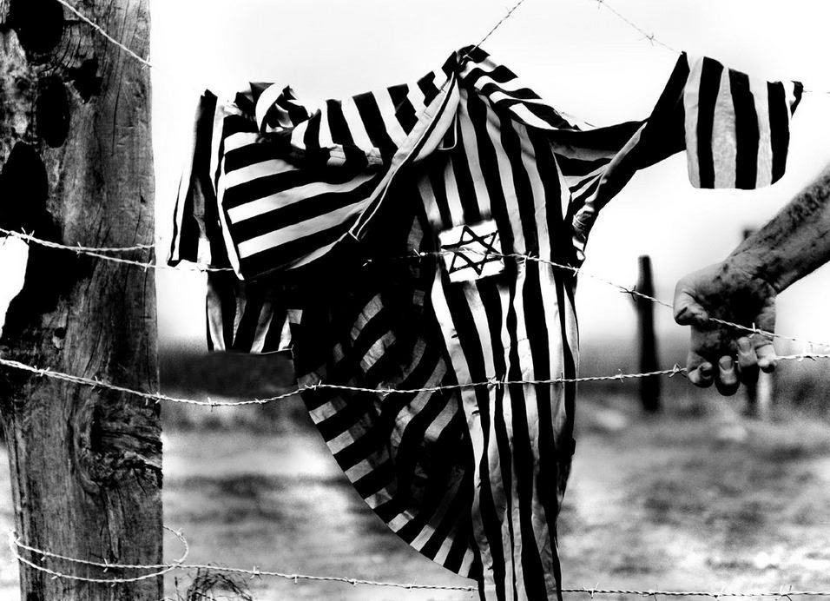

Slide 4
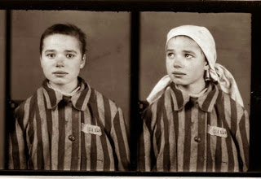

Slide 5
Cosa c'è di peggio di negare un futuro ad un bambino?
I bimbi dovrebbero essere l'immagine della spensieratezza.
....dovrebbero solo giocare ed abbandonarsi alla fantasia.
....dovrebbero essere: FELICI

Slide 6
YOSEPH VIENE INVECE GASSATO
Lui si è avvicinato alla fine sorridendo. Credeva di tornare a casa, bello e pulito sotto la doccia, con il suo uccellino di terracotta stretto tra le mani. Quell'ultimo saluto sereno è rimasto dentro di me per sempre.

Slide 7
La forza della musica
La canzone “Gam Gam” veniva intonata dai bambini ebraici nei campi di concentramento e per loro era un forte aiuto per andare avanti e per avere un po' di speranza. Il testo infatti riprende il quarto versetto del Salmo 23.

Slide 8
Gam Gam
Gam-Gam-Gam Ki Elech
Be-Beghe Tzalmavet
Lo-Lo-Lo Ira Ra
Ki Atta Immadì
Gam-Gam-Gam Ki Elech
Be-Beghe Tzalmavet
Lo-Lo-Lo Ira Ra
Ki Atta Immadì
Shivtechà umishantechà
Hema-Hema yenachamuni
Shivtechà umishantechà
Hema-Hema yenachmuni
Anche se andassi
nella valle oscura
non temerei nessun male,
perché tu sei sempre con me;
Perché tu sei il mio bastone, il mio supporto,
Con te io mi sento tranquillo.

Slide 9
